Slide 1

东北大学印象东大模板
汇报人：焱圣
xxxx.xx.xx

Slide 2
目录Contents
1
在此输入你的标题
2
在此输入你的标题
3
在此输入你的标题
4
在此输入你的标题
5
在此输入你的标题
6
在此输入你的标题

Slide 3
壹
1 Part One
在此输入你的标题
这里是你的副标题位置
3

Slide 4




1. 在此输入你的标题
这里是你的标题
没错最高最重要
这里是你的标题
这里是你的标题
这里是四项排版，旁边那个更大的是强调作用的哦。这里是辅助文本哦，如果觉得字体小，可以变大一点，但是要注意不要超出矩形框。
具体的图标可以在插入-插图-图标中寻找，但是这项操作的前提是你的PPT要是最新版本，如果不是最新版本也没有关系，看下一个文本框。
具体的图标可以在插入-插图-图标中寻找哦，但是这项操作的前提是你的PPT要是最新版本，如果不是最新版本也没有关系，看下一个文本框。
这个文本框告诉你，你可以下载一个iSlide插件，这个插件里面有很多的图标，同时也有很多版式，具体怎么操作呢，看那个最红的文本框哈哈哈。
这里是你的图片标题
4

Slide 5
1. 在此输入你的标题
这里是你的标题
这里是你的标题
具体的图标可以在插入-插图-图标中寻找哦，但是这项操作的前提是你的PPT要是最新版本的PPT哦，如果不是最新版本就要用iSlide哦
具体的图标可以在插入-插图-图标中寻找哦，但是这项操作的前提是你的PPT要是最新版本的PPT哦，如果不是最新版本就要用iSlide哦
添加
题目
这里是你的标题
这里是你的标题
具体的图标可以在插入-插图-图标中寻找哦，但是这项操作的前提是你的PPT要是最新版本的PPT哦，如果不是最新版本就要用iSlide哦
具体的图标可以在插入-插图-图标中寻找哦，但是这项操作的前提是你的PPT要是最新版本的PPT哦，如果不是最新版本就要用iSlide哦
5

Slide 6
1. 在此输入你的标题
上级部门
中级部门
中级部门
中级部门
1
2
3
4
5
6
7
8
9
小部门
1号
小部门
2号
小部门
3号
小部门
4号
小部门
5号
小部门
6号
小部门
7号
小部门
8号
小部门
9号
6

Slide 7
贰
2 Part Two
在此输入你的标题
这里是你的副标题位置
7

Slide 8
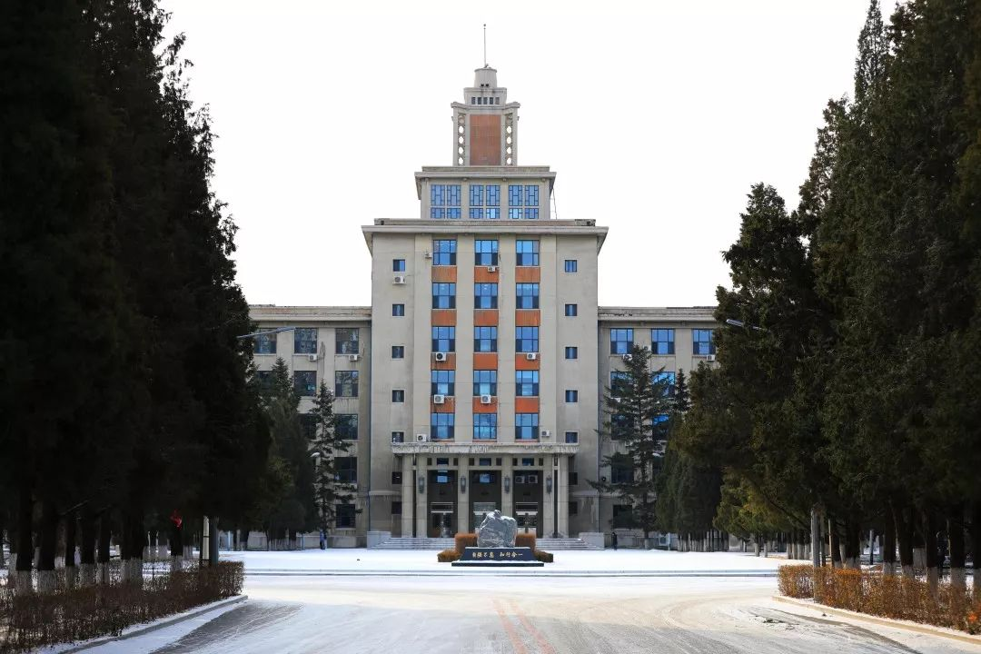
2. 在此输入标题
这里是你的标题
东北大学始建于1923年4月26日，是一所具有爱国主义光荣传统的大学。1928年8月至1937年1月，著名爱国将领张学良将军兼任校长。1949年3月，在东北大学工学院和理学院（部分）的基础上成立沈阳工学院。1950年8月，定名为东北工学院，1993年3月，复名为东北大学，1997年1月原沈阳黄金学院并入东北大学，1998年9月划转为教育部直属高校。学校是国家首批“211工程”和“985工程”重点建设的高校，2017年9月，经国务院批准，进入一流大学建设行列。
这里是你的图片标题
8

Slide 9
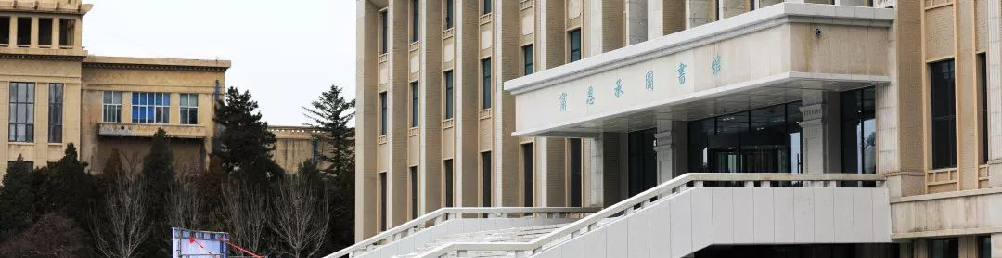
2. 在此输入你的标题
在这里输入你的标题
东北大学图书馆始建于1923年。经过95年的建设，不断完善文献信息资源体系、文献信息服务体系，提高业务能力和服务水平，东北大学图书馆已成为一所藏书丰富、设施先进、适应学校一流大学和一流学科建设需要的新型大学图书馆。
东北大学图书馆由三个馆舍组成，总面积达64210平方米。其中南湖校区图书馆1985年投入使用，面积为16000平方米；沈河校区图书馆1990年投入使用，面积为4510平方米；浑南校区图书馆2017年投入使用，面积为43700平方米。
这里是你的图片标题
9

Slide 10
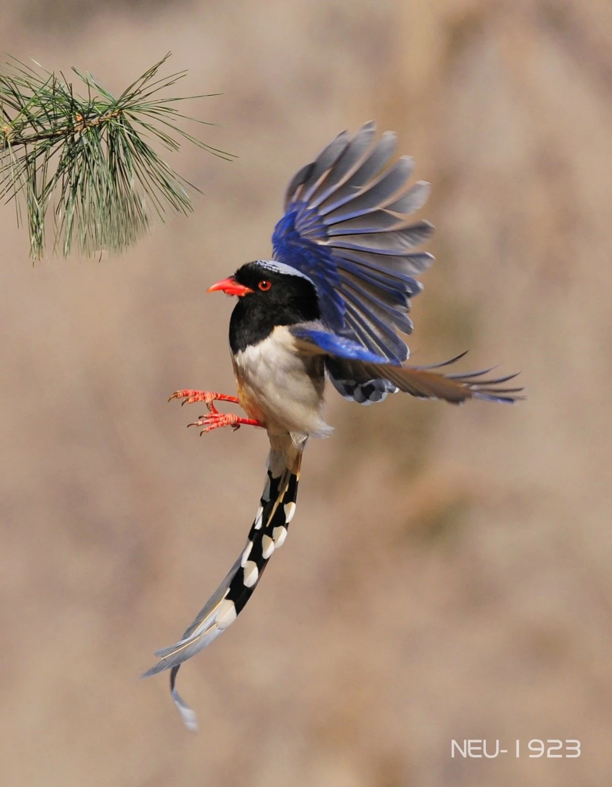
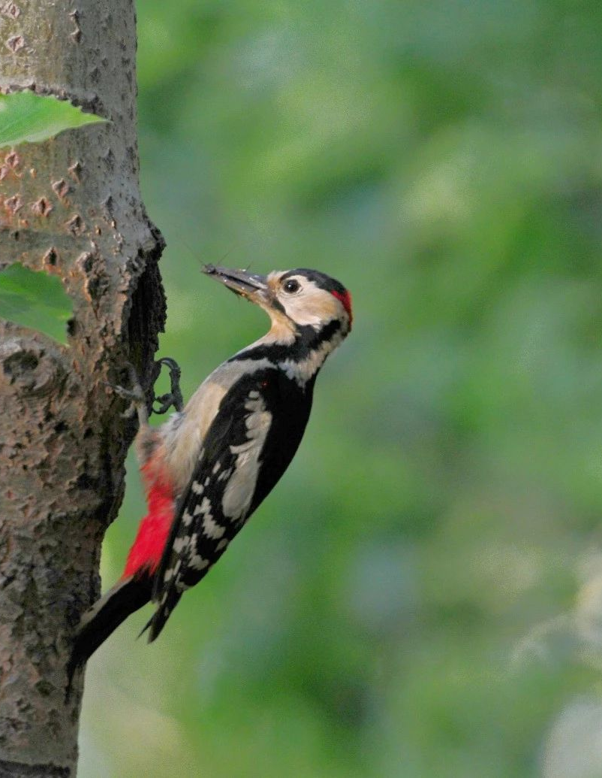
2. 在此输入你的标题
这里是你的标题
“十二五”以来，学校承担各类科技项目6387项，获各类科技奖励279项，其中国家级奖励14项,省部级一等奖58项；获得国家专利2648项，其中发明专利1127项；被三大检索收录的论文共22437篇。主（承）办国际、国内学术会议161次，其中国际会议65次。
这里是你的标题
这里是你的标题
简单的介绍文字填写在这里哦
简单的介绍文字填写在这里哦
10

Slide 11
叁
3 Part Three
在此输入你的标题
这里是你的副标题位置
11

Slide 12
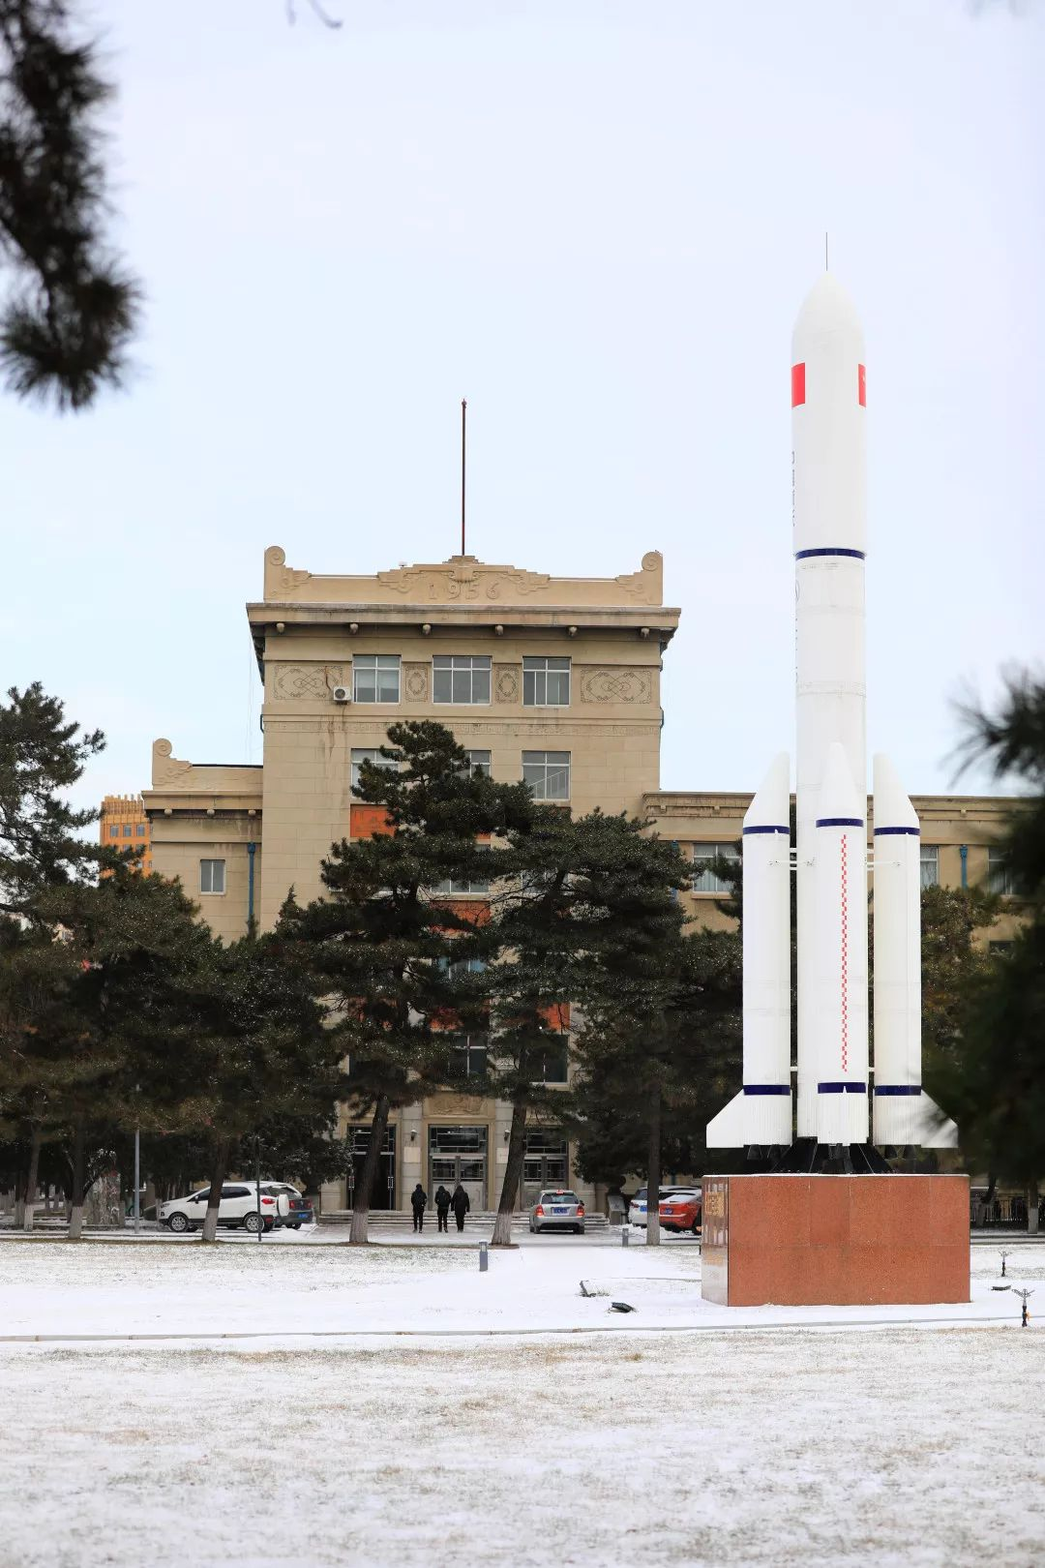
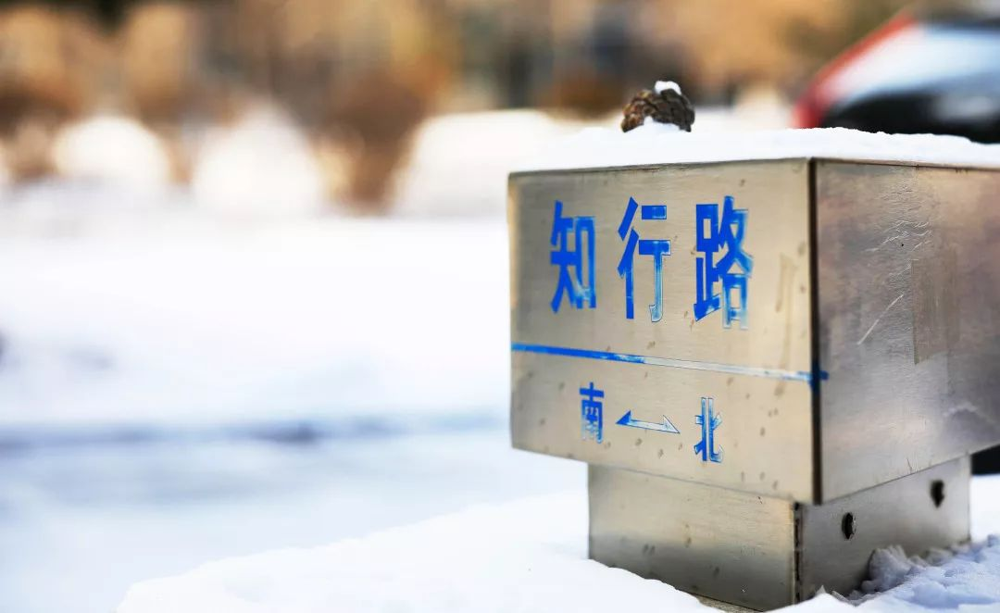
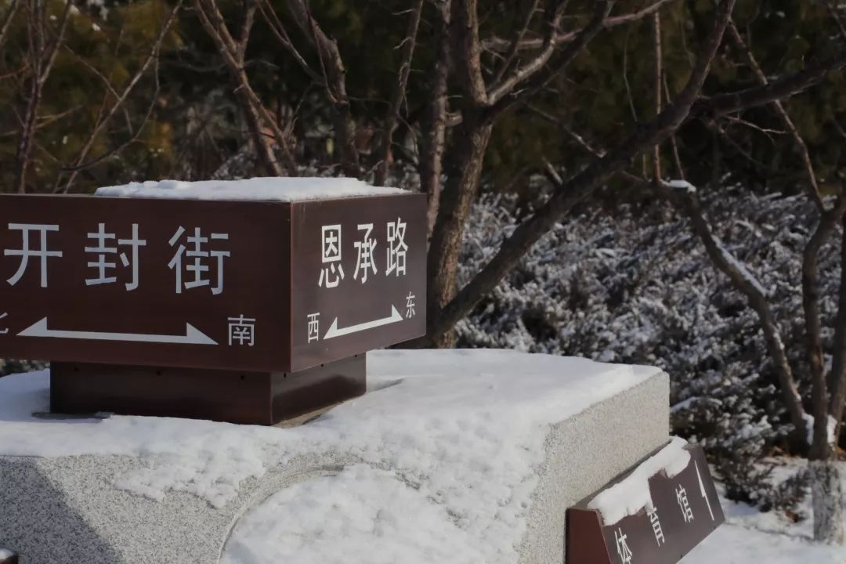
3. 在此输入你的标题
这里是你的标题
“十二五”以来，学校承担各类科技项目6387项，获各类科技奖励279项，其中国家级奖励14项,省部级一等奖58项；获得国家专利2648项，其中发明专利1127项；被三大检索收录的论文共22437篇。
12

Slide 13



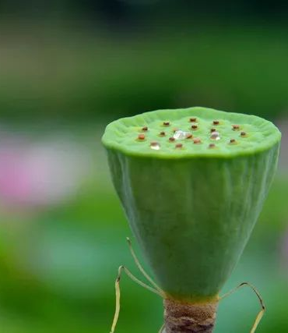
3. 在此输入你的标题
01
02
03
04
图片标题在这里
图片标题在这里
图片标题在这里
图片标题在这里
这里添加图片的总体标题
这里是图片的简单叙述，如果你没有这一部分内容，手起键落删掉即可，之后图片微微下调，完美！
13

Slide 14

3. 在此输入你的标题
多人介绍页面
这一段内容顾名思义就是介绍一堆人的页面啦，如果你觉得下面的矩形框反而看起来不舒服，那就不要了，如果觉得要做单独人物介绍，那就删掉剩下三个，然后适当放大，增加文字和装饰，依旧是一个不错的页面哦。
周杰伦
周杰伦
周杰伦
周杰伦
中国台湾流行乐男歌手、音乐人、演员、导演、编剧、监制、商人。
中国台湾流行乐男歌手、音乐人、演员、导演、编剧、监制、商人。
中国台湾流行乐男歌手、音乐人、演员、导演、编剧、监制、商人。
中国台湾流行乐男歌手、音乐人、演员、导演、编剧、监制、商人。
14

Slide 15
肆
4 Part Four
在此输入你的标题
这里是你的副标题位置
15

Slide 16
4. 在此输入你的标题
这里是标题
这里是标题
这里是标题
这里是标题
这里是一个四项并列的模板，你想介绍这个项目的什么，简单说一说就可以了哦，PPT是辅助，重点还是你的慷慨激昂！
这里是一个四项并列的模板，你想介绍这个项目的什么，简单说一说就可以了哦，PPT是辅助，重点还是你的慷慨激昂！
这里虽然做了一个强调，但是如果你的四项并列真的是很四项并列的话，删掉就可以啦！没错，就是这么灵活哈哈哈。
这里是一个四项并列的模板，你想介绍这个项目的什么，简单说一说就可以了哦，PPT是辅助，重点还是你的慷慨激昂！
16

Slide 17
4. 在此输入你的标题
这里是标题
这里是标题
这里是一个四项并列的模板，你想介绍这个项目的什么，简单说一说就可以了哦，PPT是辅助，重点还是你的慷慨激昂！
这里是一个四项并列的模板，你想介绍这个项目的什么，简单说一说就可以了哦，PPT是辅助，重点还是你的慷慨激昂！
这里是标题
这里是标题
这里是一个四项并列的模板，你想介绍这个项目的什么，简单说一说就可以了哦，PPT是辅助，重点还是你的慷慨激昂！
这里是一个四项并列的模板，你想介绍这个项目的什么，简单说一说就可以了哦，PPT是辅助，重点还是你的慷慨激昂！
17

Slide 18
4. 在此输入你的标题
这里放你的大段文字哦，前面两页大段文字都变成了四个内容，但是如果你的内容不止是四个内容，或者你不想把大段文字单独展示，而是要整体展示，你就这样放就可以啦。
党然如果你不想像这样段落空行，首行缩进也是没有问题的，一切都依照你的计划哦，好了，接下来的内容都是重复内容了，不用看了哦。
这里放你的大段文字哦，前面两页大段文字都变成了四个内容，但是如果你的内容不止是四个内容，或者你不想把大段文字单独展示，而是要整体展示，你就这样放就可以啦。
党然如果你不想像这样段落空行，首行缩进也是没有问题的，一切都依照你的计划哦，好了，接下来的内容都是重复内容了，不用看了哦。
大段文字
标题在这里
18

Slide 19
伍
5 Part Five
在此输入你的标题
这里是你的副标题位置
19

Slide 20
5. 在此输入你的标题
图表标题
这里是对你的整个图表进行解析的哦，一定要好好的写着一段文字，因为你也看到了，你也只能在这里写文字哈哈哈，但是也不要写太多哦，精炼一点。
系列一
系列二
系列三
20

Slide 21
5. 在此输入你的标题
图表标题
这里是对你的整个图格进行解析的哦，一定要好好的写着一段文字，因为你也看到了，你也只能在这里写文字哈哈哈，但是也不要写太多哦，精炼一点。下面有一个小的标志，就是怕写不满这个框用来收尾的哈哈哈。
21

Slide 22
5. 在此输入你的标题
图表标题
图表对比
这里的内容是对左边图表的简单说明，主要说明这个图表独有的特点，可以不按照一段话来写，使用项目符号是不错的选择
这里的内容主要是对图表进行对比解析哦，所以它重点放在了对比。
例如，可以看出，左边的两个图表中，哪两个内容的占比基本相同，这说明了什么样的发展方向
而在第一张图中，哪一个比重最大，但在第二张图中，却是这个最大，所以表明了另一个发展方向。
图表标题
这里的内容是对左边图表的简单说明，主要说明这个图表独有的特点，可以不按照一段话来写，使用项目符号是不错的选择
22

Slide 23
陆
6 Part Six
在此输入你的标题
这里是你的副标题位置
23

Slide 24
6. 在此输入你的标题
时间轴
2013
2013
那么这一年究竟东北大学得到了什么样的突出成就呢。
那么这一年究竟东北大学得到了什么样的突出成就呢。
2013
2013
那么这一年究竟东北大学得到了什么样的突出成就呢。
2013
那么这一年究竟东北大学得到了什么样的突出成就呢。
2013
2013
那么这一年究竟东北大学得到了什么样的突出成就呢。
那么这一年究竟东北大学得到了什么样的突出成就呢。
那么这一年究竟东北大学得到了什么样的突出成就呢。
24

Slide 25

6. 在此输入你的标题
没错这是朴素的年表
这是一个较为朴素的年表，这个年表最大的特点就是可以放挺多字，哈哈哈，想一想有什么重大时间点要汇报的哈哈哈，如果矩形框不够，可以计算一下哦，现在是长5cm，总共30cm，你还可以把长度变成可以把30整除的数字，这样可以出现更多的矩形框哦，考验你数学的时候来啦
2013
2014
2015
2016
2017
2018
说说你的事迹
说说你的事迹
说说你的事迹
说说你的事迹
说说你的事迹
说说你的事迹
这里具体说说你的事迹是什么，没错，大声一点，让大家都知道哈哈哈，不要害羞！
这里具体说说你的事迹是什么，没错，大声一点，让大家都知道哈哈哈，不要害羞！
这里具体说说你的事迹是什么，没错，大声一点，让大家都知道哈哈哈，不要害羞！
这里具体说说你的事迹是什么，没错，大声一点，让大家都知道哈哈哈，不要害羞！
这里具体说说你的事迹是什么，没错，大声一点，让大家都知道哈哈哈，不要害羞！
这里具体说说你的事迹是什么，没错，大声一点，让大家都知道哈哈哈，不要害羞！
25

Slide 26
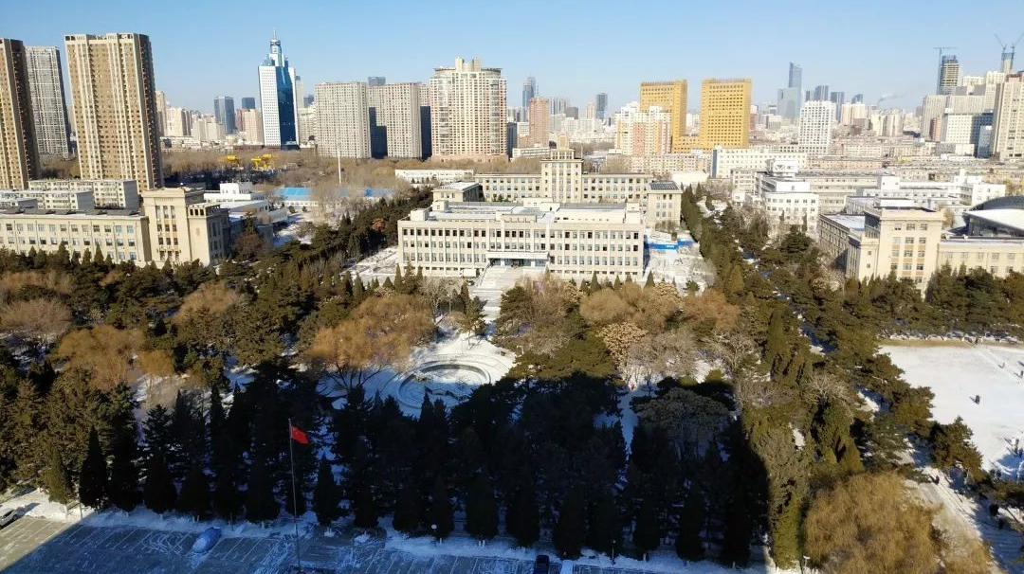
6. 在此输入你的标题
多页时间轴
多页时间轴是啥子意思呢，顾名思义就是很多页连在一起的时间轴，主要是考虑到上面两个时间轴不太适合大段文字摆放，所以这里干脆无限延长，做一整个PPT的时间节点介绍都没有问题哦，但是注意要把切换动画换为推入哦
2013年
这里的内容如果很长，你可以再向左边拉伸，没有关系，后面无限延伸，这些内容你做一页也是没有关系的哦。
2013年
上面的横线也很长，这就是告诉你上面的内容你还可以把具体的日期输入进去哦，这里内容可以很多，时间也可以很多

Slide 27
2013年
因为上一页留了版心，所以这一页的内容可以向上一点哈哈哈，同时这一页是中间页，所以你看版心的限制已经完全去掉了哦
2013年
注意这一页开始就要把幻灯片切换模式换位推入了哦，这样由于时间轴的位置没有变化，过渡会很流畅。
2013年
设置方式在切换选项卡里面哦，找到推入，设置推入方向，就可以感受丝滑般切换效果了哦
2013年
同时因为时间轴跨页了，这里甚至可以根据时间间隔长短来大概设置内容位置，更加的方便哈哈哈

Slide 28
2013年
通过不断复制中间页，就可以无限延伸时间轴啦，如果想增加图片，可以在文字和时间点之间增加图片，只要裁剪好了左对齐或者右对齐就可以啦
2013年
之后时间轴就大概接近尾声啦，所以这个时候你要做的就是写一些话，比如未完待续，或者一些慷慨激昂展望未来的话，或者只是介绍过去的话，这里就可以采用开头同样的圆形收尾啦。
……
未完待续
28

Slide 29
柒
7 Part Seven
在此输入你的标题
这里是你的副标题位置
29

Slide 30
捌
8 Part Eight
在此输入你的标题
这里是你的副标题位置
30

Slide 31
玖
9 Part Nine
在此输入你的标题
这里是你的副标题位置
31

Slide 32
白山黑水
印象东大
自强不息 知行合一

Slide 33
色彩规范：
主色（南湖蓝）：
辅助色（浑南红）：
浅色和深色：

Slide 34
字体规范：
中文标题：
中文正文：
思源宋体
CN Heavy
思源黑体
CN Light
西文标题：
西文正文：
Source Han Serif
CN Heavy
Source Han Sans
CN Light

Slide 35

一键
换色
点击上方【设计】面板，在【变体】模块中选择【颜色】，在右边菜单栏中随机选择一种配色，即可全局换色。

Slide 36
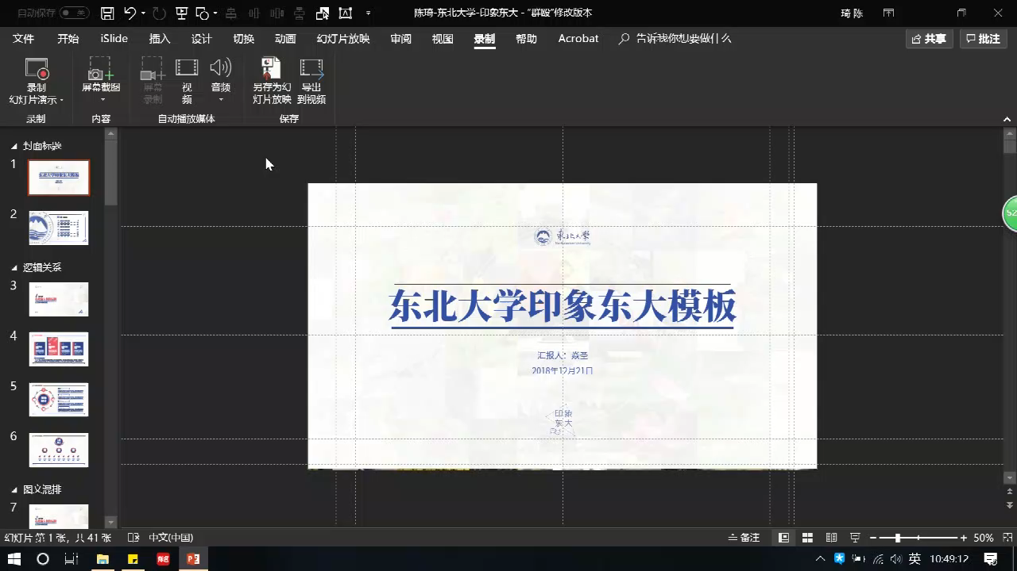
放映幻灯片查看
【一键换色】
操作视频

Slide 37

占
位符
图片页面使用占位符，删除模板图片，单击图标，一键替换如果替换后图片变形，选中图片，在【绘图工具-格式】面板中点击【裁剪】菜单，选择【填充】，一键恢复图片原貌

Slide 38
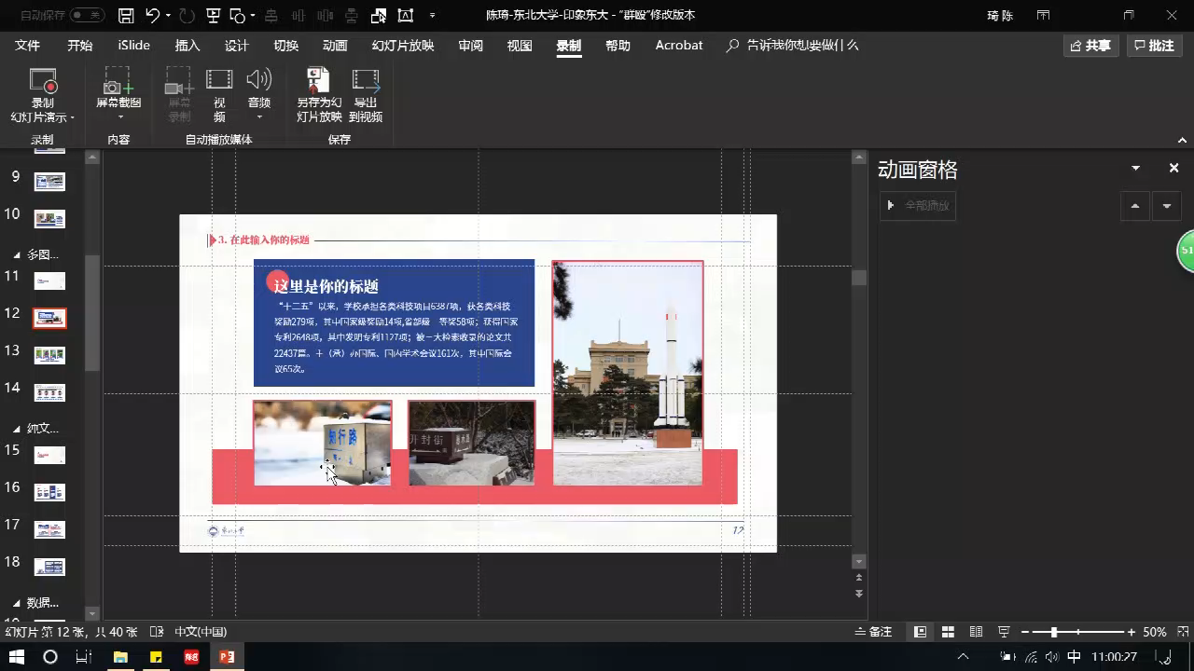
放映幻灯片查看
【占位符】
操作视频

Slide 39
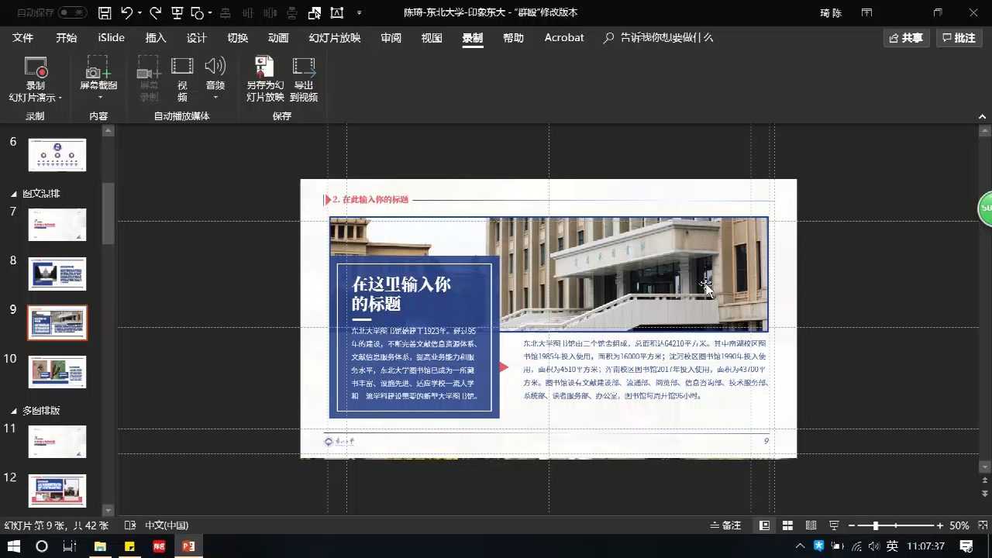
放映幻灯片查看
【恢复形变】
操作视频

Slide 40
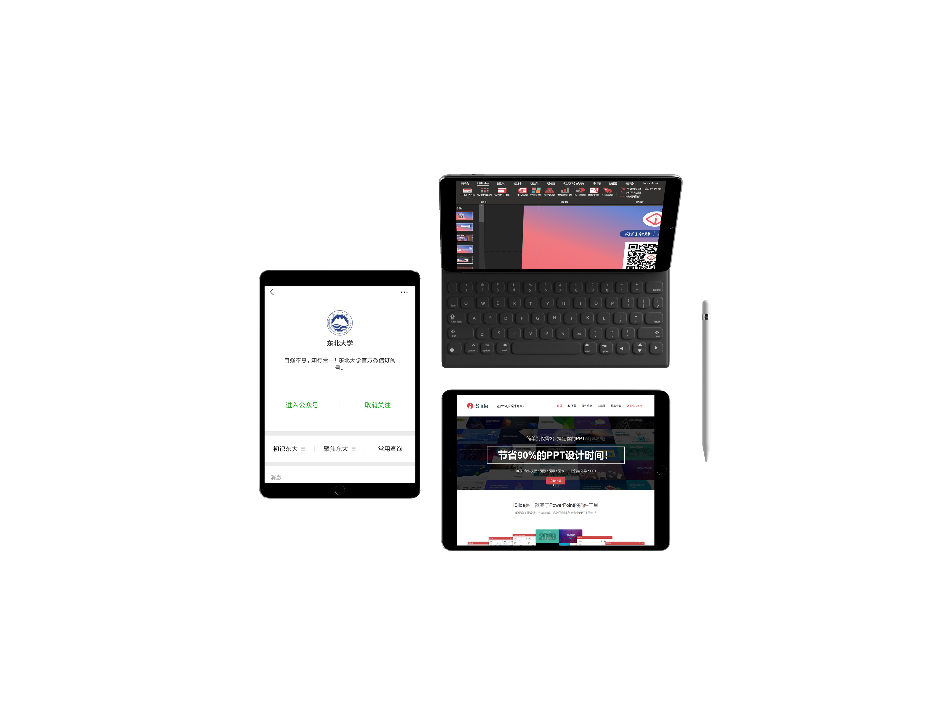
图片
图标
图片来源
东北大学公众号推文，侵删
图标来源
iSlide插件，搜索iSlide插件即可，插件网站：
https://www.islide.cc/

Slide 41

字体推荐
方案一（推荐）
方案二
中文题目：思源宋体CN Heavy
中文正文：思源黑体CN Light
西文题目：思源宋体CN Heavy
西文正文：思源黑体CN Light
中文题目：微软雅黑
中文正文：微软雅黑 Light
西文题目：Times New Roman（加粗）
西文正文：微软雅黑Light

Slide 42
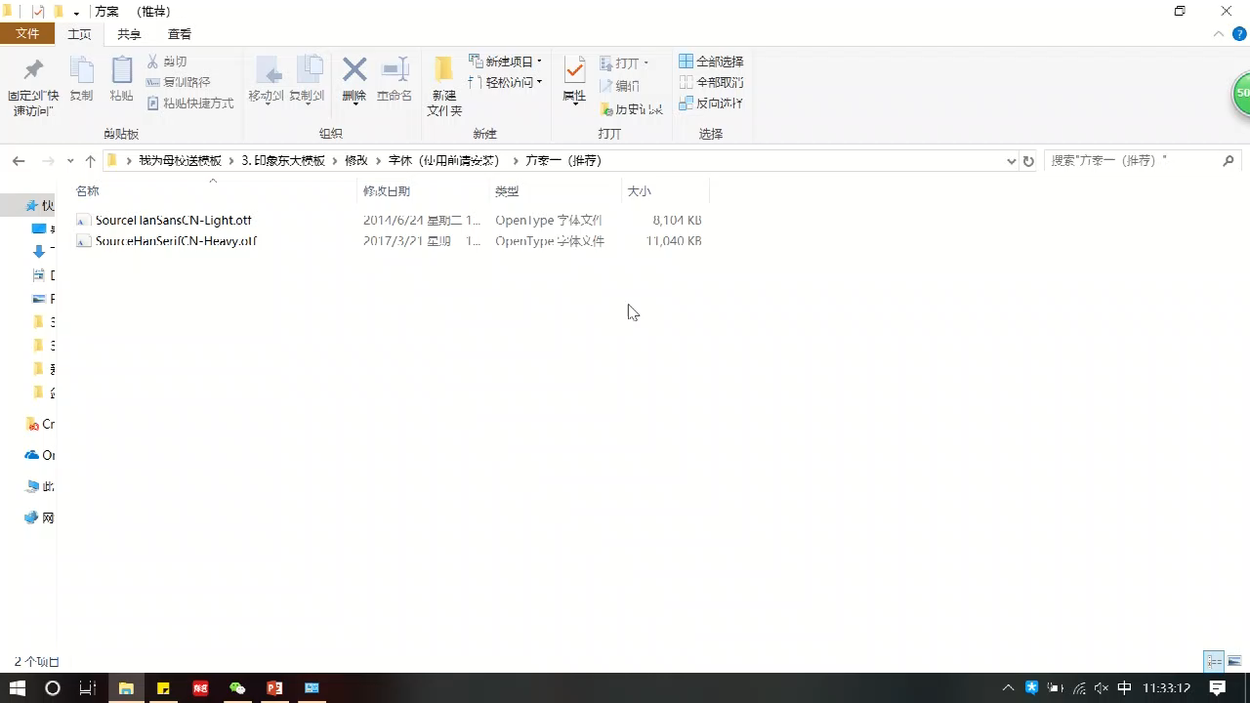
放映幻灯片查看
【字体安装】
操作视频
安装字体后记得重新启动PPT哦

Slide 43

奇门杂肆｜焱圣出品
原创不易，请扫码关注回复印象东大领取
版权所有，请勿谋取商业利益

Slide 44
字体获取
下载安装使用
为了保证模板使用效果，模板推荐使用思源宋体和思源黑体，请点即下方链接下载安装。
链接：https://pan.baidu.com/s/1kohlXpDO4nkVPZvtPDxlRQ 提取码：cd8v
注：
1. 若不想使用这一字体，可以使用模板末尾字体推荐方案二的微软雅黑系列
2. 模板末尾附有【字体安装】教程，下载之后可以观看视频进行操作

Slide 45
印象
东大

Slide 47


